Slide 1
এই স্লাইডটি সম্মানিত শিক্ষকমণ্ডলীর জন্য, বিধায় স্লাইডটি হাইড করে রাখা হয়েছে।
এই কন্টেন্টটি শ্রেণি কক্ষে উপস্থাপনের সময় কিছু নির্দেশনা প্রয়োজনীয় স্লাইডের slide note এ সংযোজন করা হয়েছে। আশা করি সম্মানিত শিক্ষকমণ্ডলী পাঠটি উপস্থাপনের পূর্বে উল্লেখিত note দেখে নিবেন। এছাড়াও শিক্ষকমণ্ডলী প্রয়োজনবোধে তার নিজস্ব কৌশল প্রয়োগ করতে পারবেন ।

Slide 4
আজকের পাঠে সবাইকে
স্বাগতম

Slide 5
পাঠ পরিচিতি
শ্রেণি: 9ম ও ১০ম
বিষয়ঃ আকাইদ ও ফিকহ
পরিচিতি
মুহাম্মদ শাহ্‌ জাহান কুতুবী
শিক্ষক
আধুনগর ইসলামিয়া কামিল মাদ্‌রাসা
লোহাগাড়া ,চট্টগ্রাম ।
মোবঃ ০১৮১৬৮৩০২৪৯ ইমেইল: mdshahjahankutuby1979@gmail.com

Slide 6
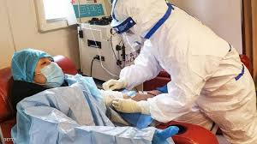
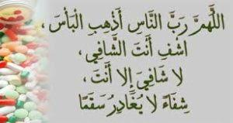
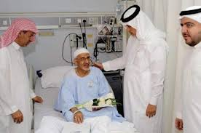
ছবি
দেখে
চিন্তা
করি
উল্লেখিত ভিডিও ও ছবি গুলোর মাধ্যমে আমরা কি বুঝলাম?

Slide 7
আজকের পাঠ
القسم الثالث:الأخلاق
الفصل الثاني:نماذج من الأخلاق الحميدة
الدرس الرابع: عيادة المريض
রোগির সেবা

Slide 8
শিখনফল
عيادة المريض
এই পাঠ শেষে শিক্ষার্থীরা...
عيادة المريض এর পরিচয় বলতে পারবে।
عيادة المريض এর শরয়ী বিধান বর্ণনা করতে পারবে।
عيادة المريض এর গুরত্ব ও ফযিলত ব্যাখ্যা করতে পারবে।

Slide 9
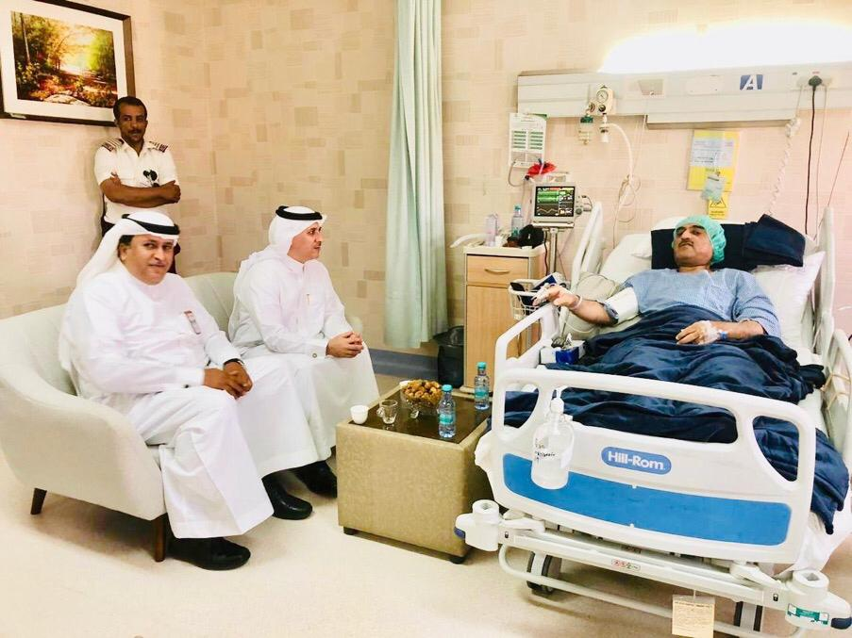
عيادة المريض শব্দের আভিধানিক অর্থ
عيادة المريض হলো যৌগিক শব্দ ।
عيادة
المريض
عيادة এর শাব্দিক অর্থঃ-
সেবা করা
المريض এর শাব্দিক অর্থঃ-
অসুস্থ
রোগী
عيادة المريض এর শাব্দদ্বয় এর সমন্বিত অর্থঃ-
রোগীর সেবা করা

Slide 10
عيادة المريض এর পারিভাষিক সংজ্ঞা
ইসলামী শরীয়তের পরিভাষায়,
عيادة المريض তথা রোগীর সেবা বলতে বুঝায় রোগীর সাথে সাক্ষাৎ করতঃ তার খোঁজ খবর নেয়া । সামর্থ অনুযায়ী তার সহযোগিতা করা, যাতে রোগীর কষ্ট লাঘব হয় ।
عيادة
المريض
রাসুল সঃ বলেছেন,
(حق المسلم على المسلم خمس: رد السلام، وعيادة المريض، واتباع الجنائز، وإجابة الدعوة، وتشميت العاطس)

Slide 11
عيادة المريض এর মর্মার্থ
حق
المسلم على
المسلم
রাসুল সঃ এরশাদ করেছেন,
(حق المسلم على المسلم خمس: منها عيادة المريض
একজন মুসলিম রোগাক্রান্ত হলে অপর মুসলিম তার সেবাশ্রশ্রুষা করবে। এটি সুস্থ মুসলিম ভায়ের উপর রোগাক্রান্ত মুসলিম ভাইয়ের অধিকার।

Slide 12
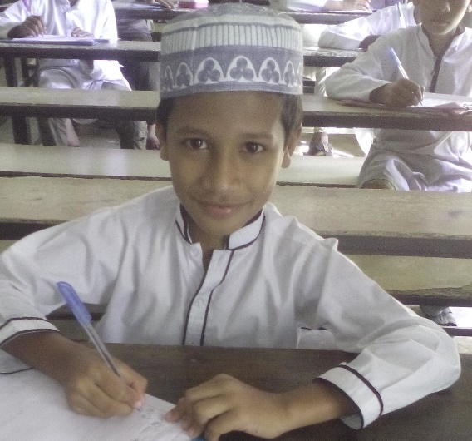
একক কাজ
عيادة المريض এর পারিভাষিক সংজ্ঞা মুখস্ত লিখ ।

Slide 13
عيادة المريض এর শরয়ী বিধান
জমহুর আলেমদের মতে, রোগীর সেবা করা সুন্নত।
কেউ কেউ বলেন, রোগীর সেবা করা ওয়াজিব ।
কেউ কেউ বলেন, রোগীর সেবা করা ফরজে কেফায়াহ ।
ইমাম নববী বলেন, জমহুর আলেমদের মত অনুযায়ী এটি ওয়াজিব নয় ।

Slide 14
عيادة المريض এর গুরত্ব ও ফযিলত
সামাজিক দায়িত্ব ও মানবিক বন্ধন সুদৃঢ় করণে রোগীর সেবা করার গুরুত্ব অপরিসীম।নিম্নে রোগীর সেবার গুরত্ব ও ফযিলত আলোচনা করা হল।
أهمية
عيادة
المريض
وفضائلها
১ । রোগীর সেবা করার একটি গুরুত্বপূর্ণ দায়িত্বঃ
রোগীর সেবা করার প্রতিটি মুসলমানের একটি গুরুত্বপূর্ণ দায়িত্ব ও কর্তব্য।
যেমন রাসুল সঃ বলেন,
عَنْ أَبِي هُرَيْرَةَ أَنَّ رَسُولَ اللَّهِ صَلَّى اللَّهُ عَلَيْهِ وَسَلَّمَ قَالَ : ( حَقُّ الْمُسْلِمِ عَلَى الْمُسْلِمِ سِتٌّ ) قِيلَ مَا هُنَّ يَا رَسُولَ اللَّهِ : قَالَ ( إِذَا لَقِيتَهُ فَسَلِّمْ عَلَيْهِ وَإِذَا دَعَاكَ فَأَجِبْهُ وَإِذَا اسْتَنْصَحَكَ فَانْصَحْ لَهُ وَإِذَا عَطَسَ فَحَمِدَ اللَّهَ فَسَمِّتْهُ وَإِذَا مَرِضَ فَعُدْهُ وَإِذَا مَاتَ فَاتَّبِعْهُ )

Slide 15
عيادة المريض এর গুরত্ব ও ফযিলত
أهمية
عيادة
المريض
وفضائلها
২। রোগীর সেবা করা জান্নাত লাভের উপায়
রোগীর সেবা করা চিরসুখের নিবাস জান্নাত লাভের মাধ্যম।
যেমন রাসুল সঃ বলেন,
: قَال رَسُولَ اللَّهِ صَلَّى اللَّهُ عَلَيْهِ وَسَلَّمَ َ "إنَّ المسلِمَ إذا عادَ أخاه المسلِمَ، لم يَزَلْ في خُرْفَةِ الجَنَّةِ حتى يرجعَ
অর্থঃ মুসলমান যখন তার অপর মুসলমান ভাইয়ের সেবাশ্রশ্রুষা করে, তখন সে সেখান থেকে ফিরে না আসা পর্যন্ত জান্নাতের রাস্তায় থাকে ।

Slide 16
عيادة المريض এর গুরত্ব ও ফযিলত
أهمية
عيادة
المريض
وفضائلها
৩ । আল্লাহর সন্তুষ্টি অর্জনের মাধ্যমঃ
রোগীর সেবা করার মাধ্যমে বান্দার স্বীয় প্রতিপালক মহান আল্লাহর সন্তুষ্টি ও নৈকট্য অর্জনে সক্ষম হন ।
যেমন রাসুল সঃ বলেন,
قَالَ رَسُولُ اللَّهِ صَلَّى اللَّهُ عَلَيْهِ وَسَلَّمَ : إِنَّ اللَّهَ عَزَّ وَجَلَّ يَقُولُ يَوْمَ الْقِيَامَةِ : يَا ابْنَ آدَمَ مَرِضْتُ فَلَمْ تَعُدْنِي ، قَالَ : يَا رَبِّ كَيْفَ أَعُودُكَ ؟ وَأَنْتَ رَبُّ الْعَالَمِينَ ، قَالَ : أَمَا عَلِمْتَ أَنَّ عَبْدِي فُلَانًا مَرِضَ فَلَمْ تَعُدْهُ ، أَمَا عَلِمْتَ أَنَّكَ لَوْعُدْتَهُ لَوَجَدْتَنِي عِنْدَهُ

Slide 17
মূল্যায়ন
প্রশ্ন
عيادة المريض এর শাব্দিক অর্থ কী?
উত্তর
عيادة المريض এর শাব্দিক অর্থঃ- রোগীর সেবা করা ।
প্রশ্ন
عيادة المريض এর পারিভাষিক সংজ্ঞা লিখ।
উত্তর
ইসলামী শরীয়তের পরিভাষায়, عيادة المريض তথা রোগীর সেবা বলতে বুঝায় রোগীর সাথে সাক্ষাৎ করতঃ তার খোঁজ খবর নেয়া । সামর্থ অনুযায়ী তার সহযোগিতা করা, যাতে রোগীর কষ্ট লাঘব হয় ।
প্রশ্ন
عيادة المريض বিষয়ে হাদিস টি মুখস্থ লিখ।
উত্তর
: قَال رَسُولَ اللَّهِ صَلَّى اللَّهُ عَلَيْهِ وَسَلَّمَ َ "إنَّ المسلِمَ إذا عادَ أخاه المسلِمَ، لم يَزَلْ في خُرْفَةِ الجَنَّةِ حتى يرجعَ

Slide 18
বাড়ীর কাজ
عيادة المريض কী? عيادة المريض এর গুরত্ব ও ফযিলত বর্ণনা কর।

Slide 19
ধন্যবাদ সবাইকে

